Slide 1
Формула одновременного движения
Таблица умножения и деления на 4

Slide 2
План №1
Маршрутный лист
Повторение.
Работа над новым материалом
Первичное закрепление
Повторение
Итог урока
Станция «Угадайка»
Станция «Составляйка»
Станция «физминутка»
Станция «Разгадайка»
Станция «Отвечайка»

Slide 3
Правила
1. Выполни разминку.
2. Отправляйся в путь. Решай, угадывай, составляй, смекай.
3. Если тебе было легко находить ответ нарисуй улыбку, если трудно восклицательный знак, если не понял что-то- вопросительный знак.
4. И дальше в путь. В конце путешествия мы сможем определить, на какой станции возникло много вопросов и на следующем путешествии повторим.

Slide 4
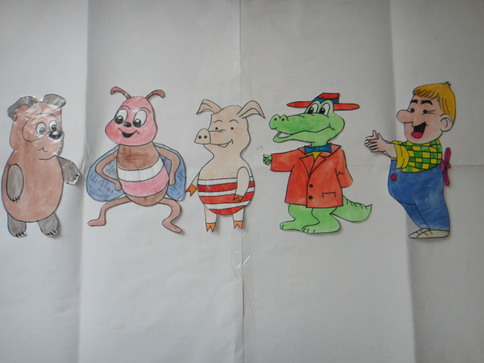
Игра на внимательность

Slide 5
2 х 4 = 8 : 2 =
2 х 7 = 14 : 2 =
4 х 5 = 10 : 2 =
3 х 4 = 12 : 3 =
8 х 3 = 24 : 3 =
5 х 3 = 15 : 3 =
3 х 3 = 9 : 3 =
4 х 4 = 36 : 4 =

Slide 6
Порядок действий
В выражениях без скобок умножение и деление выполняется в первую очередь.
В выражениях со скобками в первую очередь все действия выполняется в скобках.

Slide 7
Проверка №2
Алевтина
4х8-5х4=12 24:6-32:8=0 20-20:5=16
Захар
9х4+36:4=45 4:4+4х1=5 (20-20):5=0
Кеша
4х4+7х4=44 0х4-0:4=0 4х6-6=18

Slide 8
Станция «Оздоровляйка»
4 х 2 = - хлопков
4 х 3 = - прыжков
4 х 1 = - приседаний
24 : 4 = - наклонов вперед
Потрудились – отдохнем,
Встанем глубоко вздохнем.
Руки в стороны, вперед.
Влево, вправо поворот
Три наклона, прямо встать.
Руки вниз и вверх поднять.
Руки плавно опустили
Всем улыбки подарили.
Тихо сели, к работе – приступили.

Slide 9
Проверка №3
Алевтина Х=4
Захар Х=4
Кеша Х=36

Slide 10
Увеличить на ( + )
Уменьшить на ( - )

Slide 11
Число | 7 | 19 | 43 | 80 | 102 | 236 | 600 | а
Увеличить на 4 | 11 | 25 | 47 | 84 | 106 | 240 | 604 | а + 4
Уменьшить на 3 | 4 | 16 | 40 | 77 | 99 | 233 | 597 | а - 3

Slide 12
умножение на 4
деление на 4
уравнения
увеличения на
уменьшение на
думай
рассуждай
смекай
разгадывай
отвечай
береги здоровье
площадь
деление на 4 выражения
формула
отвлекайся
вычитание
деление с остатком

Slide 13
Молодцы!

